Slide 1
예외처리
11

Slide 2
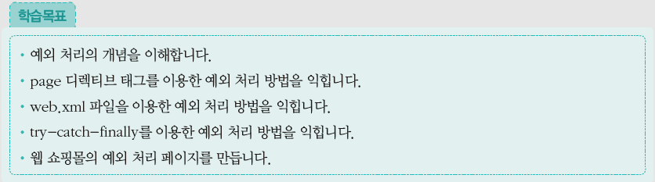
1
예외 처리의 개요
2
page 디렉티브 태그를 이용한 예외 처리
3
web.xml 파일을 이용한 예외처리
4
Try-catch-finally를 이용한 예외처리
5
[웹 쇼핑몰] 예외 처리 페이지 처리하기

Slide 3
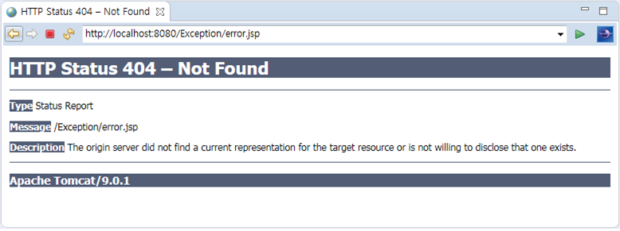
1. 예외 처리의 개요
예외 처리
프로그램이 처리되는 동안 특정한 문제가 발생했을 때 처리를 중단하고 다른 처리를 하는 것으로 오류 처리라고도 함
웹 사이트를 이용하다가 주소를 잘못 입력하면 오류 페이지를 보게 됨.
웹 서버가 제공하는 오류 페이지로 해당 페이지에 발생한 오류, 디렉터리 구조, 톰캣 버전 등의 정보가 나타나 있기 때문에 웹 보안이 취약하여 쉽게 해킹 당할 수 있음.

Slide 4
1. 예외 처리의 개요
예외 처리
웹 애플리케이션 실행 도중에 발생할 수 있는 오류에 대비한 예외 처리 코드를 작성하여 비정상적인 종료를 막을 수 있음
예외 처리 방법의 종류
예외 처리 방법의 종류
예외 처리 방법 | 설명
Page디렉티브 태그를 이용한 예외 처리 | errorPage와 isErrorPage 속성을 이용
Web.xml 파일을 이용한 예외처리 | <error-code>또는 <exception-type>요소를 이용
try~catch~finally를 이용한 예외 처리 | 자바의 예외 처리 구문 이용

Slide 5
1. 예외 처리의 개요
에러 페이지 지정 방법
별도의 에러 페이지가 필요한 경우 page 디렉티브의 errorPage 속성을 사용해서 에러 페이지를 지정한다.
범용적인 에러 코드(404, 500 등)에 대해서 에러 페이지를 지정한다.
별도로 처리해 주어야 하는 예외 타입(심각함을 나타내는 예외)에 대해서는 web.xml에 <exception-type> 태그를 추가해서 따로 에러 페이지를 보여준다.

Slide 6
1. 예외 처리의 개요
에러 페이지의 우선 순위
page 디렉티브의 errorPage 속성에서 지정한 에러 페이지를 보여준다.
JSP 페이지에서 발생한 예외 타입이 web.xml 파일의 <exception-type>에서 지정한 예외 타입과 동일한 경우 지정한 에러 페이지를 보여준다.
JSP 페이지에서 발생한 에러 코드가 web.xml 파일의 <error-code>에서 지정한 에러 코드와 동일한 경우 지정한 에러 페이지를 보여준다.
아무것도 해당되지 않을 경우 톰캣 엔진이 제공하는 기본 에러 페이지를 보여준다

Slide 7
2. page 디렉티브 태그를 이용한 예외 처리
에러 페이지 지정하기
Syntax
<%@ page errorPage="에러페이지URI" %>
* 현재 JSP 페이지에서 에러가 발생하면 errorPage 속성에 명시한 페이지를 보여준다.
Example
<%@ page contentType = "text/html; charset=euc-kr" %>
<%@ page errorPage = "/error/viewErrorMessage.jsp" %>
<html>
<head><title>파라미터 출력</title></head>
<body>
name 파라미터 값: <%= request.getParameter("name").toUpperCase() %>
</body>
</html>
에러 페이지 지정
이 코드에서 에러가 발생하므로
viewErrorMessage.jsp를 보여줌

Slide 8
2. page 디렉티브 태그를 이용한 예외 처리
에러 페이지 작성하기
Syntax
<%@ page isErrorPage="true" %>
현 JSP 페이지를 에러 페이지로 지정하려면 isErrorPage 속성의 값을 true로 지정
IE에서 예외가 올바르게 보여지려면 에러 페이지가 출력한 응답 데이터 크기가 513 바이트보다 커야 함
Example
<%@ page contentType = "text/html; charset=euc-kr" %>
<%@ page isErrorPage = "true" %>
<html>
<head><title>예외 발생</title></head>
<body>
요청 처리 과정에서 예외가 발생하였습니다.<br>
빠른 시간내에 문제를 해결하도록 하겠습니다.
<p>
에러 타입: <%= exception.getClass().getName() %> <br>
에러 메시지: <b><%= exception.getMessage() %></b>
</body>
</html>
에러 페이지로 지정되면
예외 정보를 담고 있는
exception 기본 객체를
사용할 수 있게 된다.

Slide 9
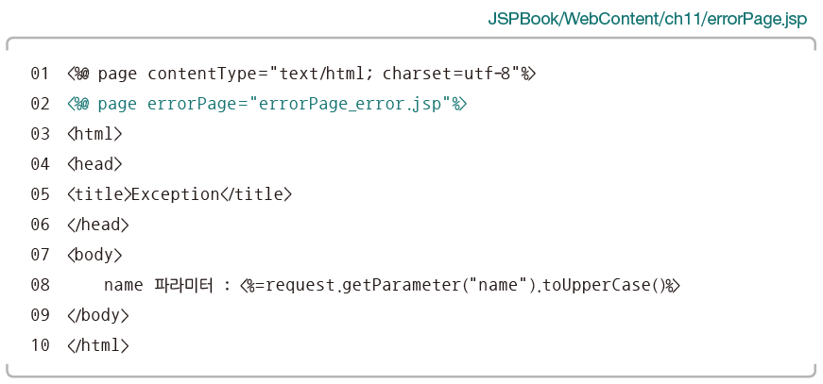
2. page 디렉티브 태그를 이용한 예외 처리

Slide 10
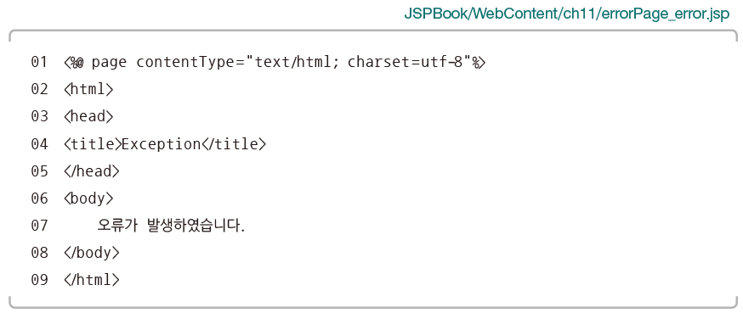
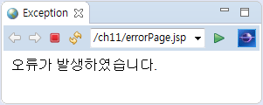
2. page 디렉티브 태그를 이용한 예외 처리

Slide 11
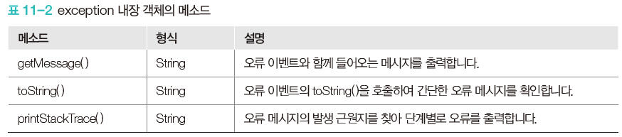
2. page 디렉티브 태그를 이용한 예외 처리
isErrorPage 속성으로 오류 페이지 만들기
isErrorPage 속성
현재 JSP 페이지를 오류 페이지로 호출하는 page 디렉티브 태그의 속성
이때 오류 페이지에서 exception 내장 객체를 사용할 수 있음

Slide 12
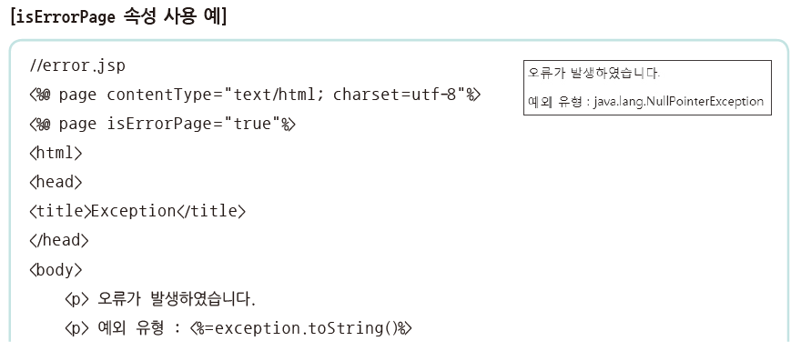

2. page 디렉티브 태그를 이용한 예외 처리

Slide 13
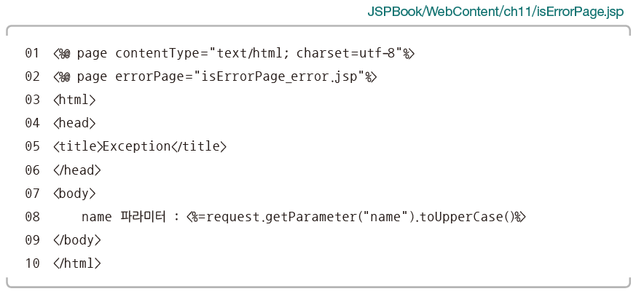
2. page 디렉티브 태그를 이용한 예외 처리

Slide 14
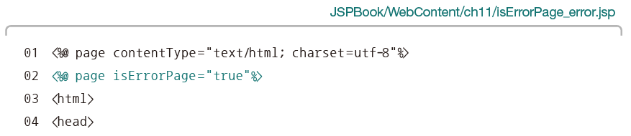
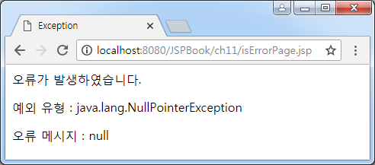
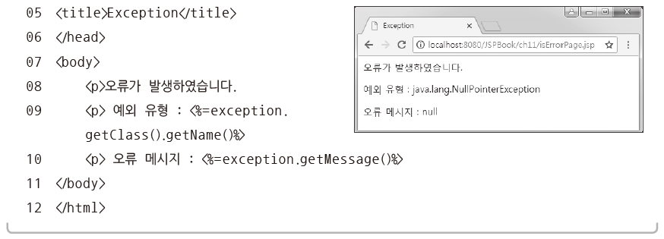
2. page 디렉티브 태그를 이용한 예외 처리

Slide 15
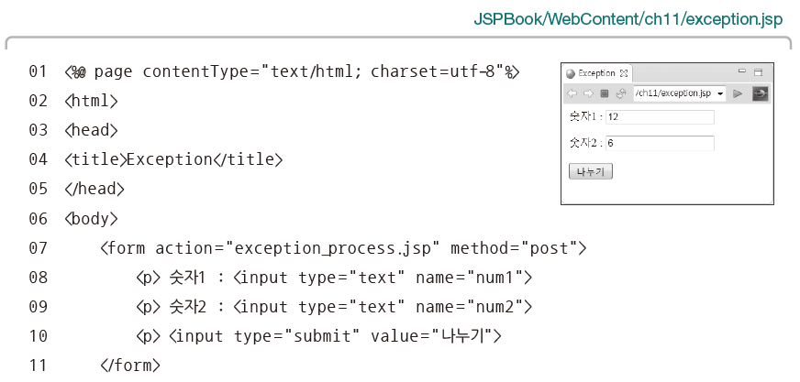
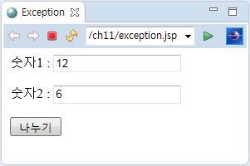
2. page 디렉티브 태그를 이용한 예외 처리

Slide 16
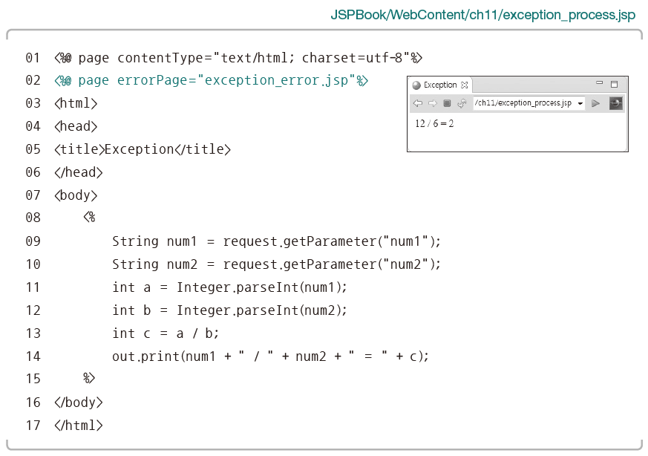
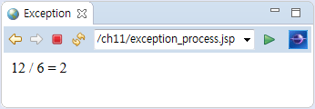
2. page 디렉티브 태그를 이용한 예외 처리

Slide 17
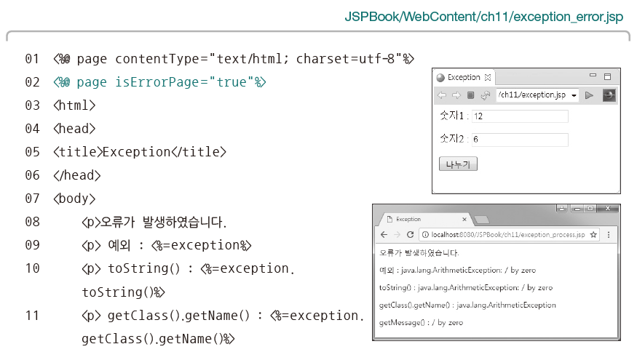
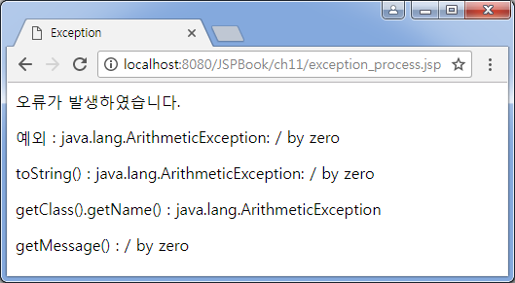
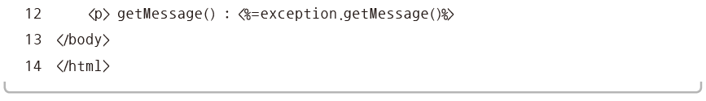
2. page 디렉티브 태그를 이용한 예외 처리

Slide 18
3. web.xml 파일을 이용한 예외 처리
에러 코드 및 타입에 따른 에러 페이지 지정
Syntax
<?xml version="1.0" encoding="euc-kr"?>
<web-app ... >
...
<error-page>
<error-code>에러코드</error-code>
<location>에러페이지URI</location>
</error-page>
<error-page>
<exception-type>에러타입</exception-type>
<location>에러페이지URI</location>
</error-page>
</web-app>
HTTP 에러코드별
에러 페이지 지정
자바 에러 타입별
에러 페이지 지정

Slide 19
3. web.xml 파일을 이용한 예외 처리
오류 코드로 오류 페이지 호출하기
오류 코드는 웹 서버가 제공하는 기본 오류 페이지에 나타나는 404, 500과 같이 사용자의 요청이 올바르지 않을 때 출력되는 코드로 응답 상태 코드라고도 함
JSP 페이지에서 발생하는 오류가 web.xml 파일에 설정된 오류 코드와 일치하는 경우 오류 코드와 오류 페이지를 보여줌
web.xml 파일에 오류 코드와 오류 페이지를 설정하는 형식
<web-app ...>
...
<error-page>
<error-code>에러코드</error-code>
<location>에러페이지의 URI</location>
</error-page>
...
</web-app>

Slide 20
3. web.xml 파일을 이용한 예외 처리
주요 오류 코드의 종류
코드 | 설명
200 | 요청이 정상적으로 처리됨.
307 | 임시로 페이지가 리다이렉트 됨.
400 | 클라이언트의 요청이 잘못된 구문으로 구성됨.
401 | 접근이 허용되지 않음.
404 | 지정된 URL을 처리하기 위한 자원이 존재하지 않음
405 | 요청된 메소드가 허용되지 않음.
500 | 서버 내부 에러(JSP에서 예외가 발생하는 경우)
503 | 서버가 일시적으로 서비스를 제공할 수 없음 (서버 과부하나 보수 중인 경우)

Slide 21
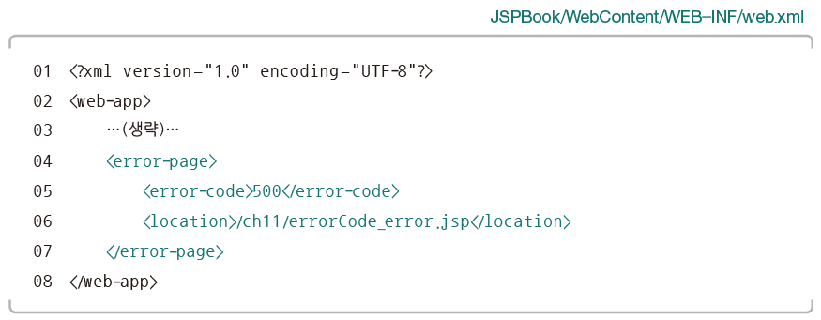
3. web.xml 파일을 이용한 예외 처리

Slide 22
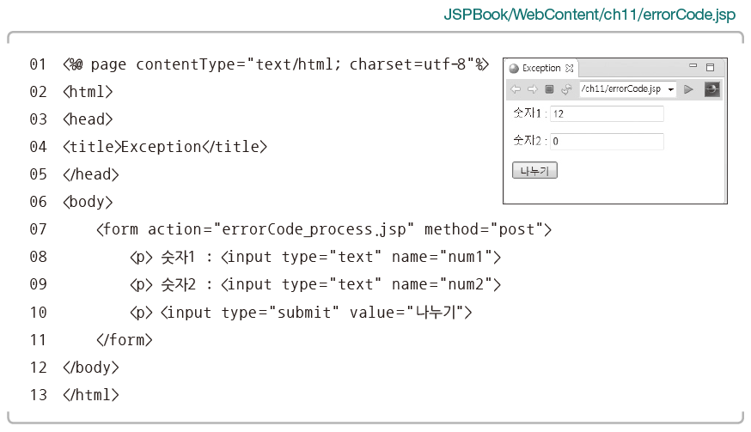
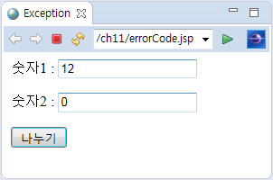
3. web.xml 파일을 이용한 예외 처리

Slide 23
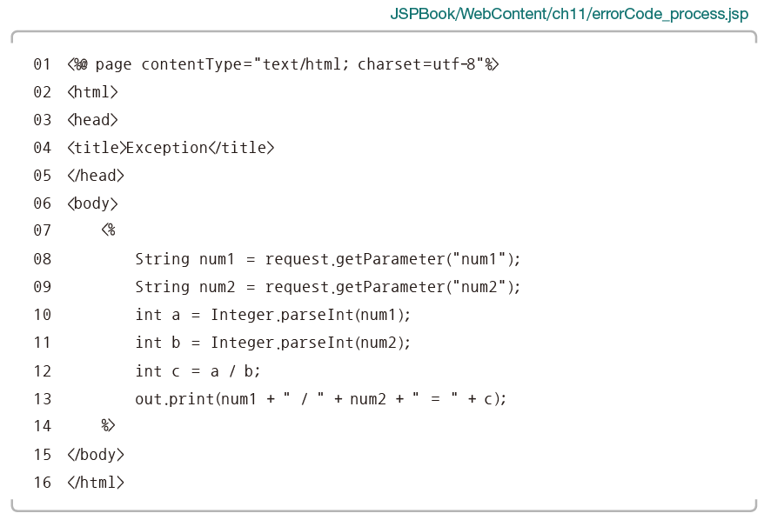
3. web.xml 파일을 이용한 예외 처리

Slide 24
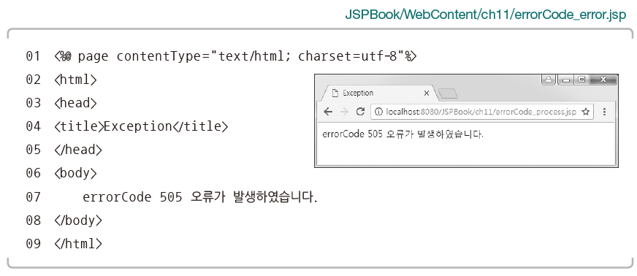
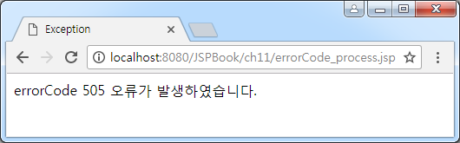
3. web.xml 파일을 이용한 예외 처리

Slide 25
3. web.xml 파일을 이용한 예외 처리
예외 유형으로 오류 페이지 호출하기
예외 유형에 따른 오류 페이지 호출 방법은 JSP 페이지가 발생시키는 오류가 web.xml 파일에 설정된 예외 유형과 일치하는 경우 예외 유형과 오류 페이지를 보여줌
web.xml 파일에 예외 유형과 오류 페이지를 설정하는 형식
<web-app ...>
...
<error-page>
<exception-type>예외클래스명</exception-type>
<location>에러페이지의 URI</location>
</error-page>
...
</web-app>

Slide 26
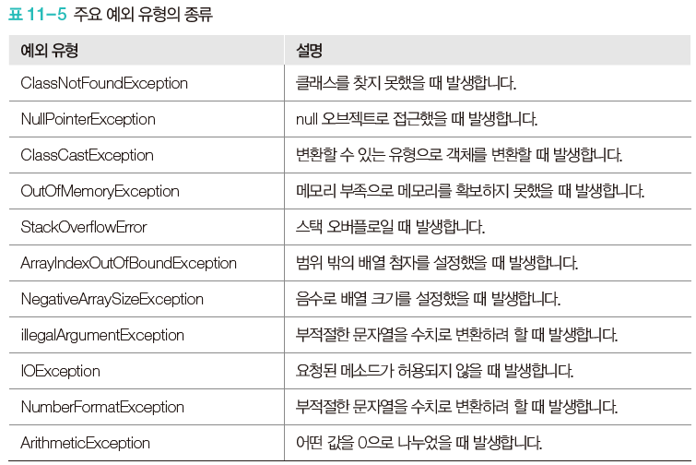
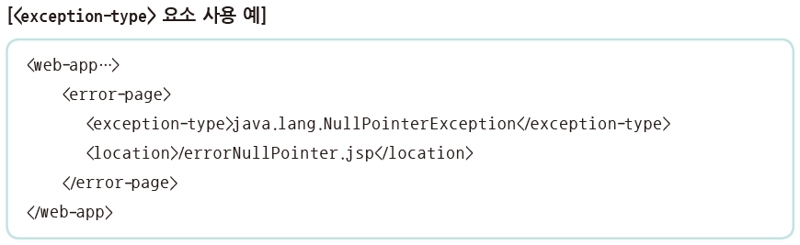
3. web.xml 파일을 이용한 예외 처리

Slide 27
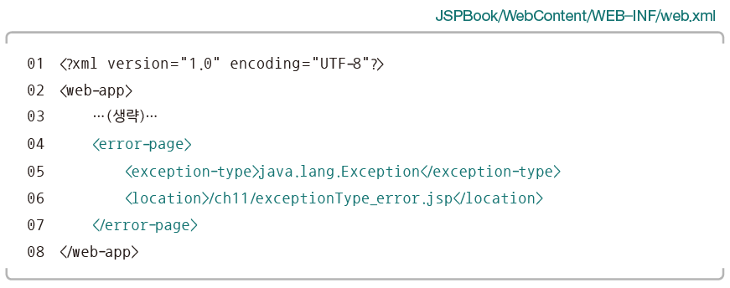
3. web.xml 파일을 이용한 예외 처리

Slide 28
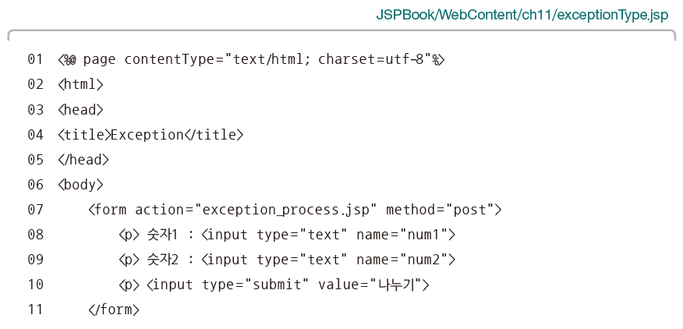

3. web.xml 파일을 이용한 예외 처리

Slide 29
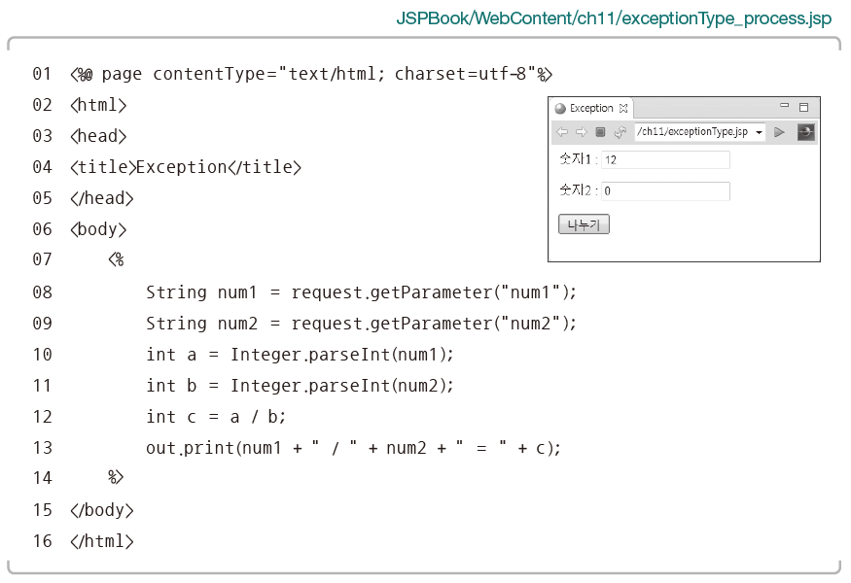
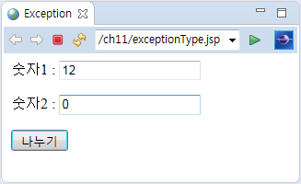
3. web.xml 파일을 이용한 예외 처리

Slide 30
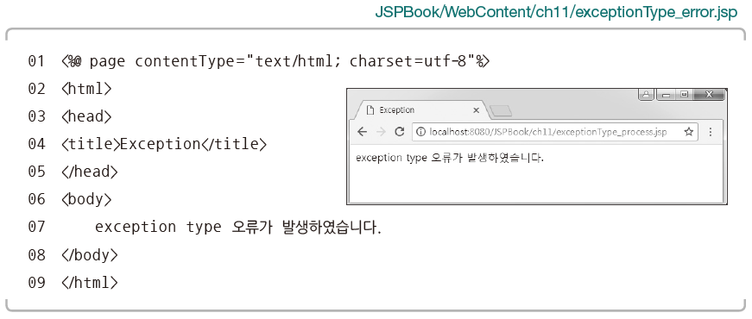
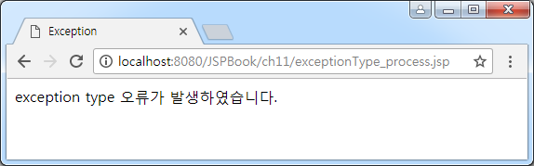
3. web.xml 파일을 이용한 예외 처리

Slide 31
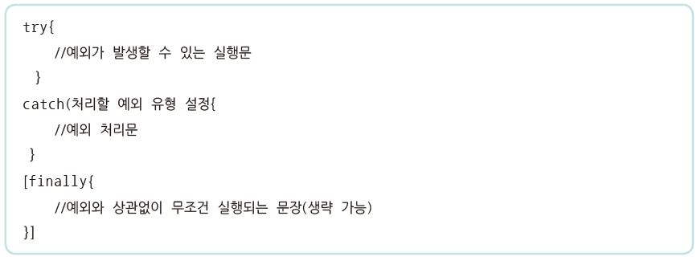
4. try-catch-finally를 이용한 예외 처리
try-catch-finally
자바의 예외 처리 구문으로 스크립틀릿 태그에 작성
try 구문에는 예외가 발생할 수 있는 코드를 작성하고, catch 구문에는 오류가 발생할수 있는 예외 사항을 예측하여 오류를 처리하는 코드를 작성
finally 구문에는 try 구문이 실행된 후 실행할 코드를 작성하는데 이는 생략 가능

Slide 32
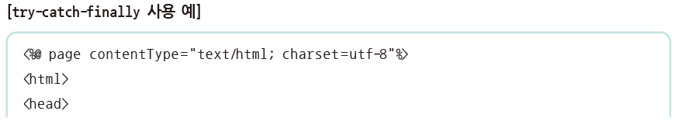
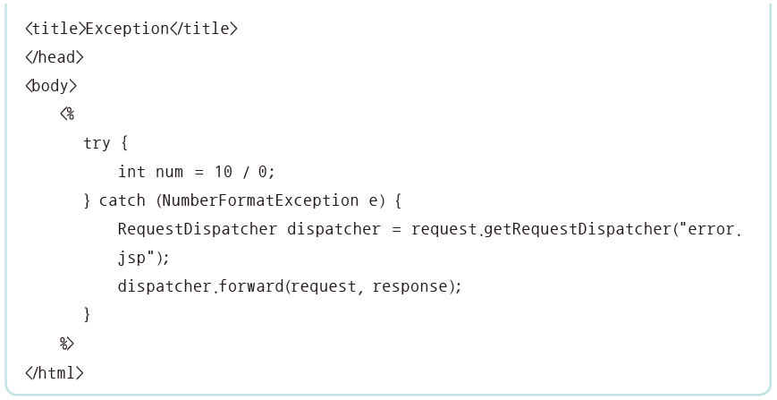
4. try-catch-finally를 이용한 예외 처리

Slide 33
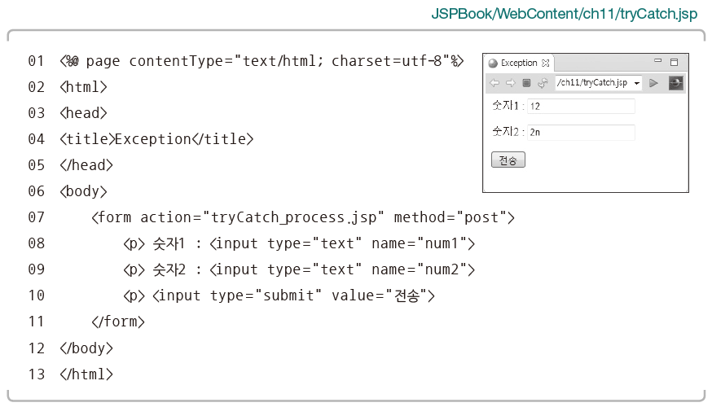
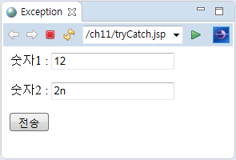
4. try-catch-finally를 이용한 예외 처리

Slide 34
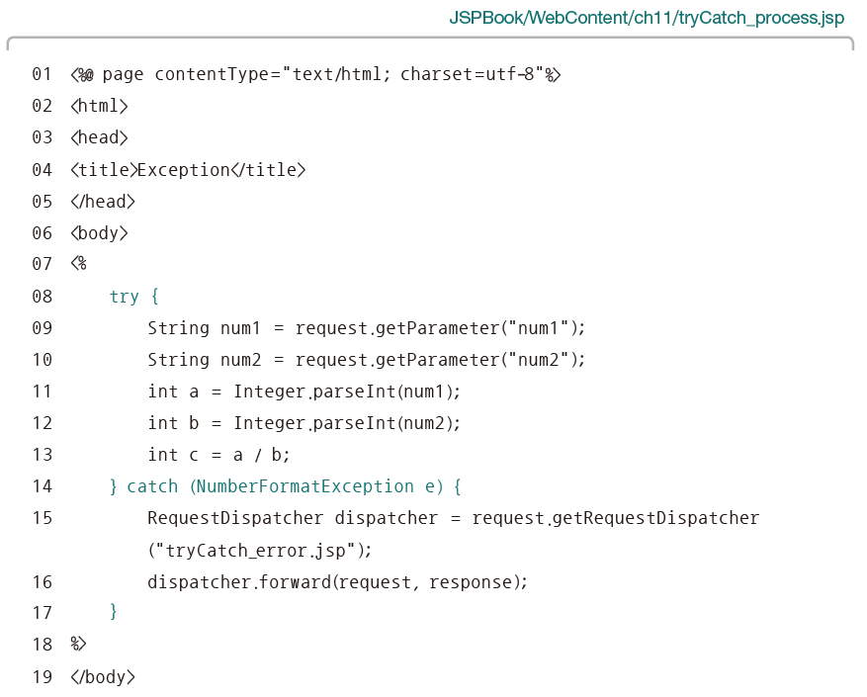
4. try-catch-finally를 이용한 예외 처리

Slide 35
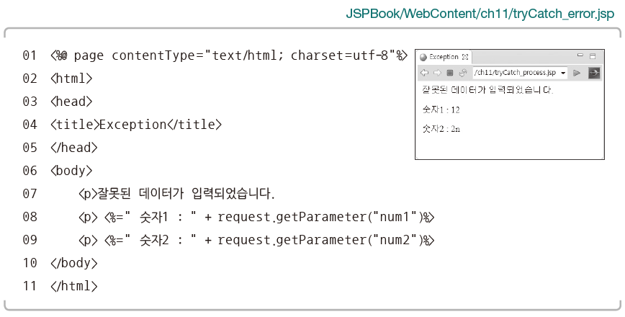
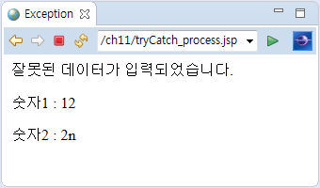
4. try-catch-finally를 이용한 예외 처리

Slide 36
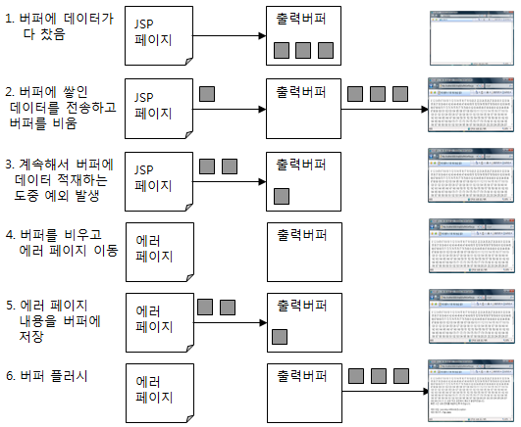
4. try-catch-finally를 이용한 예외 처리
버퍼와 에러 페이지
에러 페이지는 버퍼가 플러시 되기 전에 처리되어야 함

Slide 37
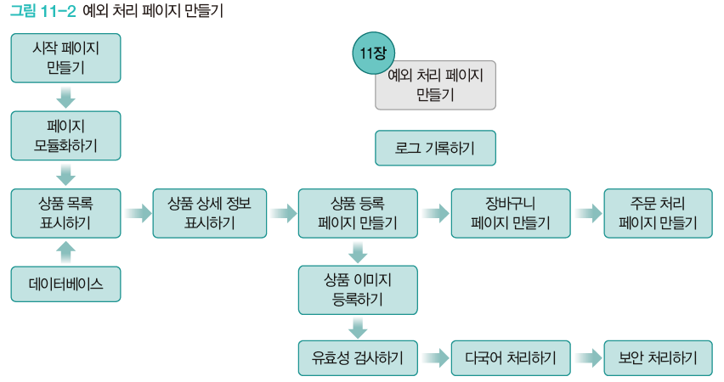
5. [웹 쇼핑몰] 예외 처리 페이지 만들기

Slide 38
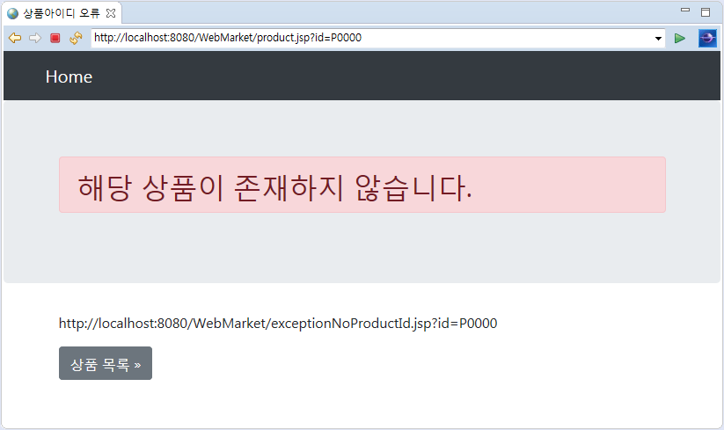
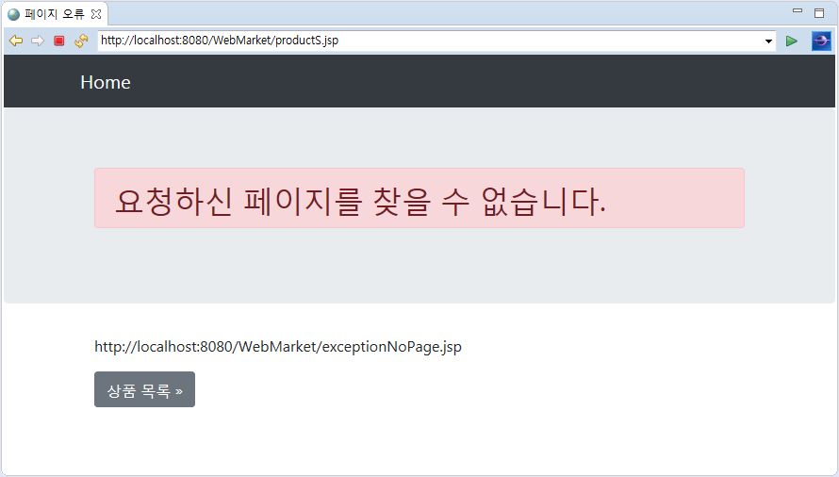
5. [웹 쇼핑몰] 예외 처리 페이지 만들기

Slide 39
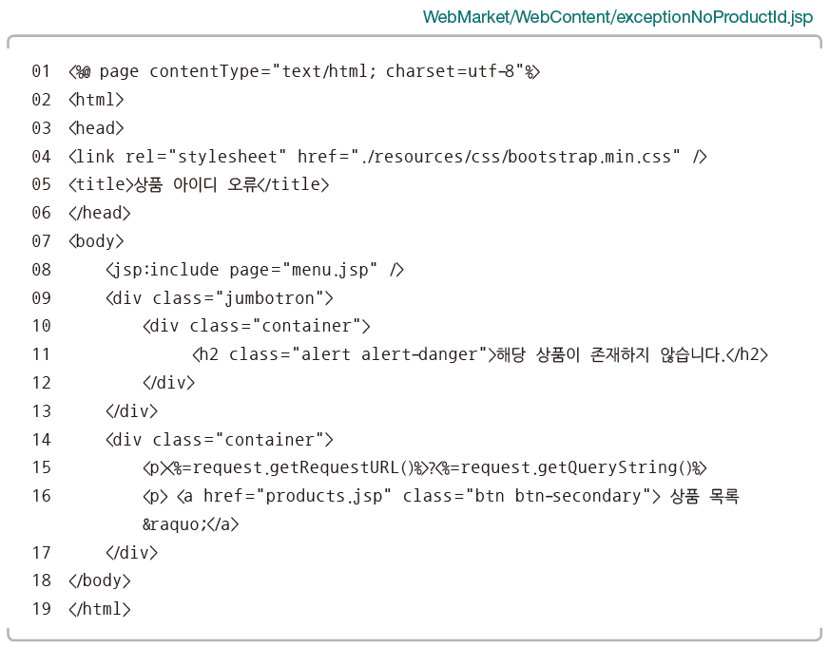
5. [웹 쇼핑몰] 예외 처리 페이지 만들기
오류 페이지 작성하기

Slide 40
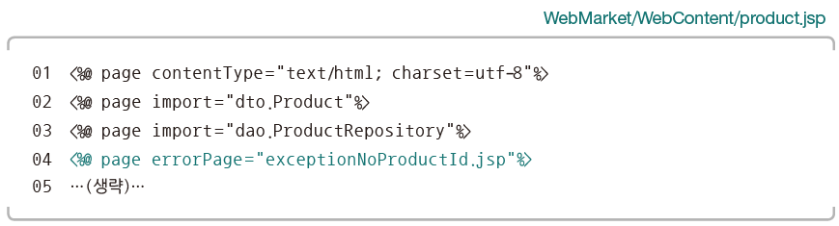
5. [웹 쇼핑몰] 예외 처리 페이지 만들기
상품 상세 보기 페이지 수정하기

Slide 41
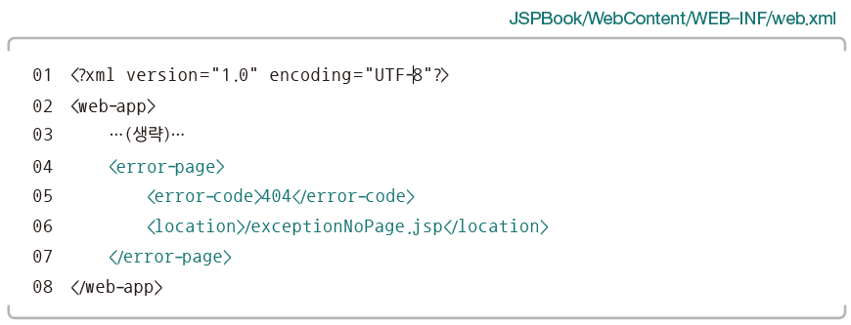
5. [웹 쇼핑몰] 예외 처리 페이지 만들기
web.xml 파일에 추가 작성하기

Slide 42
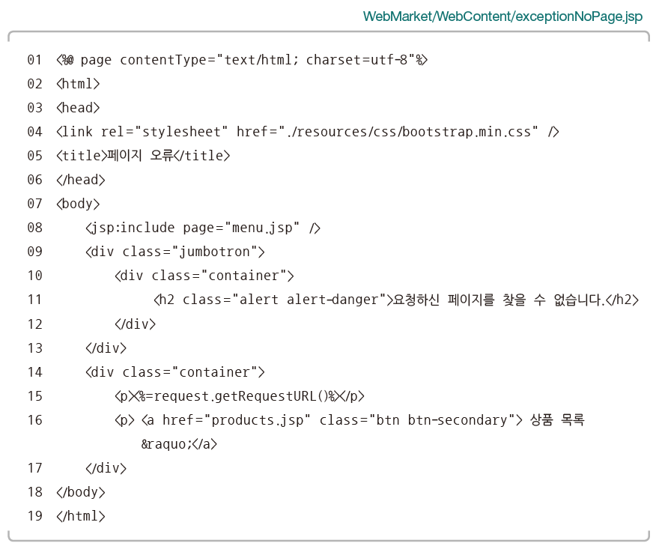
5. [웹 쇼핑몰] 예외 처리 페이지 만들기
오류 페이지 작성하기

